Slide 1

中研院職員訓練 / Antigravity 2.0 & Vibe Coding
自然語言驅動的日常工作自動化
Google Antigravity 2.0 與 Vibe Coding 實務
中央研究院職員實務工作坊 · 90 分鐘全流程解析與三大工作場景示範
資訊處 / 專題分享
2026-09

Slide 2
// 00 AGENDA
從思維翻轉到實務落地的90 分鐘節奏
跳過繁瑣環境設定，以即時螢幕操作示範為核心，完整走過需求發布至成果驗收。
PART 01 · 15 min
PART 02 · 12 min
PART 03 · 43 min
PART 04 · 20 min
觀念建立
思維翻轉與代理人本質
介面導覽
Antigravity 2.0 儀表板
實務示範
三大日常辦公與研究場景
最佳實踐
Prompt 公式與資安防線
▸ 傳統程式設計 vs. Vibe Coding
▸ 單輪問答升級為主動代理人
▸ 白話描述結果取代手寫步驟
▸ 三大工作區：管理、對話與變更
▸ Slash Commands 快速工作流
▸ @ Mention 脈絡注入本機檔案
▸ 示範 A：磁碟空間與智慧檔案歸檔
▸ 示範 B：研究資料摘要與簡報生成
▸ 示範 C：公開網站爬蟲與定時排程
▸ 提示詞 4 大要素（角色/背景/格式/限制）
▸ 三大防線：計畫審核與資料隔離
▸ 即時 Q&A 互動與課後行動資源

Slide 3
中研院職員訓練 / Antigravity 2.0 & Vibe Coding
UNIT 01
01
PART 01
觀念建立：從手刻語法到對話式編程
· Vibe Coding 核心思維：用自然語言描述成果而非死背語法
· 人機協作典範轉移：從單純諮詢文字建議升級為主動代理人
· 免安裝觀摩模式：先看懂 AI 如何規劃，再決定日常落地策略
01 觀念建立
02 介面導覽
03 實務示範
04 最佳實踐

Slide 4
// 01 CONCEPT
Vibe Coding 的本質：用自然語言描述「成果」而非「步驟」
傳統開發要求精確語法；對話式編程只需給予目標限制與驗收標準。
工作維度 | 傳統工作方式 | Vibe Coding 模式
核心要求 | 自行學習程式語言語法與工具設定 | 用日常繁體中文描述最終需要的文件或表格
卡關處理 | 查閱技術論壇、逐行偵錯與修改 | 直接告知 AI 錯誤訊息，要求重新規劃調整
角色定位 | 執行者：自行搬運資料與編排格式 | 指導者：檢閱 AI 規劃步驟並驗收成品
門檻與效益 | 學習曲線陡峭，非技術同仁難以跨越 | 具備清晰邏輯與需求，任何人皆能驅動自動化

Slide 5
// 01 CONCEPT
從單輪問答到主動代理人：AI 負責拆解步驟與執行
代理人模式具備感知、規劃、執行與修正的完整循環，將單純諮詢轉化為具體行動。
傳統問答式 AI
主動代理人模式
「只說不做」的諮詢顧問模式
AI 僅在瀏覽器內產生文字，後續執行全由人工承擔
「目標導向」的數位實習生模式
AI 自行規劃步驟、調用系統工具並回報透明變更
步驟 1：輸入指令 使用者用文字提問，AI 提供程式碼或處理建議文字
步驟 2：手動搬移 使用者自行複製程式碼，切換至本機終端或文書軟體貼上
步驟 3：人工除錯 指令失敗或報錯時，使用者手動截圖或複製日誌回問
核心瓶頸 繁重的資料搬移、執行與環境除錯仍由人類肉身承擔
步驟 1：定義目標 使用者用日常繁中下達目標（如整理某資料夾、抓取公告）
步驟 2：自主規劃 AI 拆解子任務清單，主動說明預計執行的步驟與路徑
步驟 3：工具執行 AI 在本機沙箱讀取檔案、執行腳本、生成結構化成果
核心價值 人類轉變為「需求定義者與驗收者」，省下 80% 機械工時

Slide 6
中研院職員訓練 / Antigravity 2.0 & Vibe Coding
UNIT 02
02
PART 02
工具駕馭：Antigravity 2.0核心介面導覽
· 三大核心工作區：左側邊欄、中央對話畫布與右側輔助窗格
· Slash Commands：輸入斜線「/」快速叫出專業代理人工作流程
· @ Mention 引用：精準將本地檔案、資料夾與終端紀錄注入對話
01 觀念建立
02 介面導覽
03 實務示範
04 最佳實踐

Slide 7
// 02 INTERFACE
三大核心工作區：管理、對話與產出歷程完全透明
不需開啟終端機或編輯器，所有操作在單一桌面視窗內即可完整掌控與監控。
ZONE 01 · Sidebar · 導航與專案
ZONE 02 · Chat Canvas · 對話與規劃
ZONE 03 · Auxiliary Pane · 歷程與成果
左側邊欄
管理工作空間、歷史任務與系統權限設定
中央畫布
使用者發布目標與審核 AI 計畫的主要溝通窗口
右側輔助窗格
即時驗證 AI 產出成果並把關每一次本機檔案異動
▸ 新對話：快速啟動獨立任務，避免上下文互相污染
▸ Projects：自由切換不同的本機工作目錄與研究資料夾
▸ Scheduled Tasks：設定定時自動化背景排程（Cron）
▸ Settings：靈活切換 Gemini 模型並設定終端沙箱安全等級
▸ 繁中自然語言：直接輸入目標與驗收標準，由 AI 拆解步驟
▸ Slash Commands：鍵入「/」快速調用 /plan、/goal 專業模式
▸ @ Mention 引用：直接掛載本機檔案、目錄或終端紀錄為上下文
▸ 多模態拖曳：支援直接貼上研究圖表截圖與問卷 PDF 供分析
▸ Artifacts 面板：即時預覽 AI 產出的獨立報告、簡報與試算表
▸ Files Changed：視覺化列出被新增、編輯或移動的本機檔案清單
▸ Terminal 面板：完全透明檢視 AI 於沙箱環境執行的每一條指令
▸ Subagents 監控：觀察後台背景多代理人協同運作的即時狀態

Slide 8
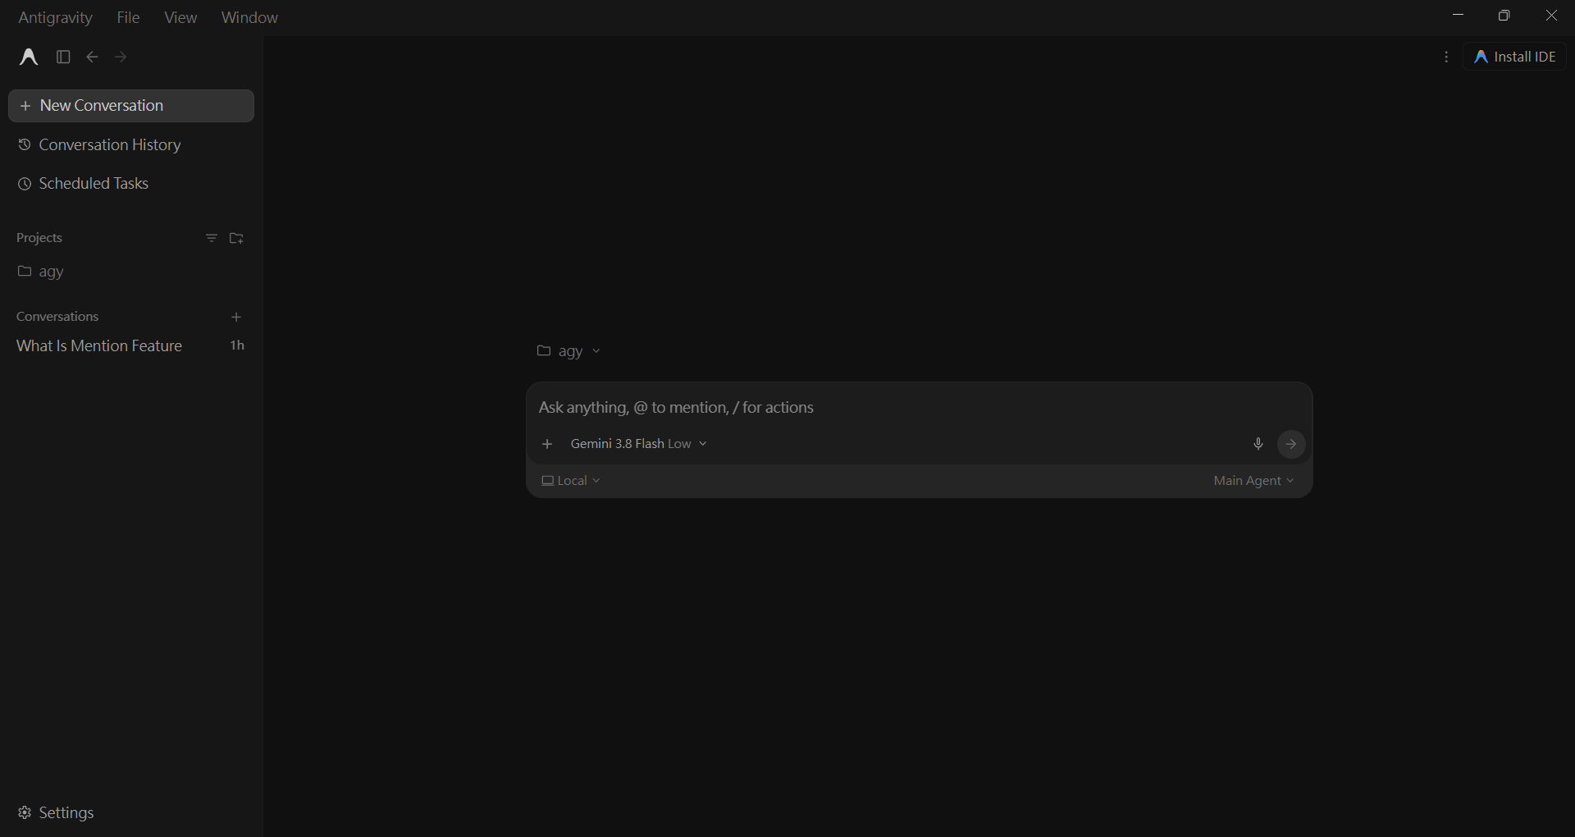
// 02 INTERFACE
原生介面全貌導覽：導航側欄、對話畫布與提示詞輸入框
真實桌面環境一覽：左側專案管理、中央發布目標，底部輸入列直接調用快捷指令與切換模型。
UI BREAKDOWN · 視窗區域解析
① 左側邊欄
核心控制項位置對照
① 導航側欄 (Sidebar)
▸ New Conversation：開闢乾淨獨立脈絡，杜絕歷史任務污染。
▸ Projects (agy)：快速切換本機工作空間與研究資料夾。
▸ Scheduled Tasks：設定定時背景自動化排程任務。
② 提示詞輸入列 (Prompt Bar)
▸ 白話指派：自然語言描述目標與格式需求。
▸ 模型切換：即時切換 Gemini Flash / Pro。
▸ 斜線與引用：鍵入 / 叫出計畫，鍵入 @ 注入本機資料。
② 提示詞輸入列 (/ 與 @ 快捷列)

Slide 9
// 02 INTERFACE
斜線指令與 @ 引用：精準傳遞上下文是成功協作的關鍵
善用內建快捷語法，將特定作業流程與本地檔案資訊無縫送入模型，大幅減少反覆說明成本。
流程加速器
脈絡注入
Slash Commands 「 / 」 快速流程
輸入斜線調用預設的高階代理人行為模式
Context Mentions 「 @ 」 本地脈絡
輸入 @ 精準注入本機檔案與環境資料，杜絕 AI 憑空捏造
/goal 交付長時間非同步任務，指示代理人持續工作直至徹底達成目標
/plan 啟動規劃模式，要求 AI 在動手前先產出可審閱的完整步驟
/browser 調用安全瀏覽器，進行公開網站互動、資料抓取或驗證
/schedule 將重複性質高的指令設定為定時定週自動執行的背景任務
@檔案 / 資料夾 直接選取桌面上的資料表格（CSV/Excel）、PDF 或研究草稿
@Terminal 將終端機目前執行的日誌與系統錯誤資訊即時注入對話
@Rules 載入專屬作業規範，如中研院公文格式或院內特定排版指引
@Conversations 跨對話調用過去討論歷程與分析結論，保持工作連貫性

Slide 10
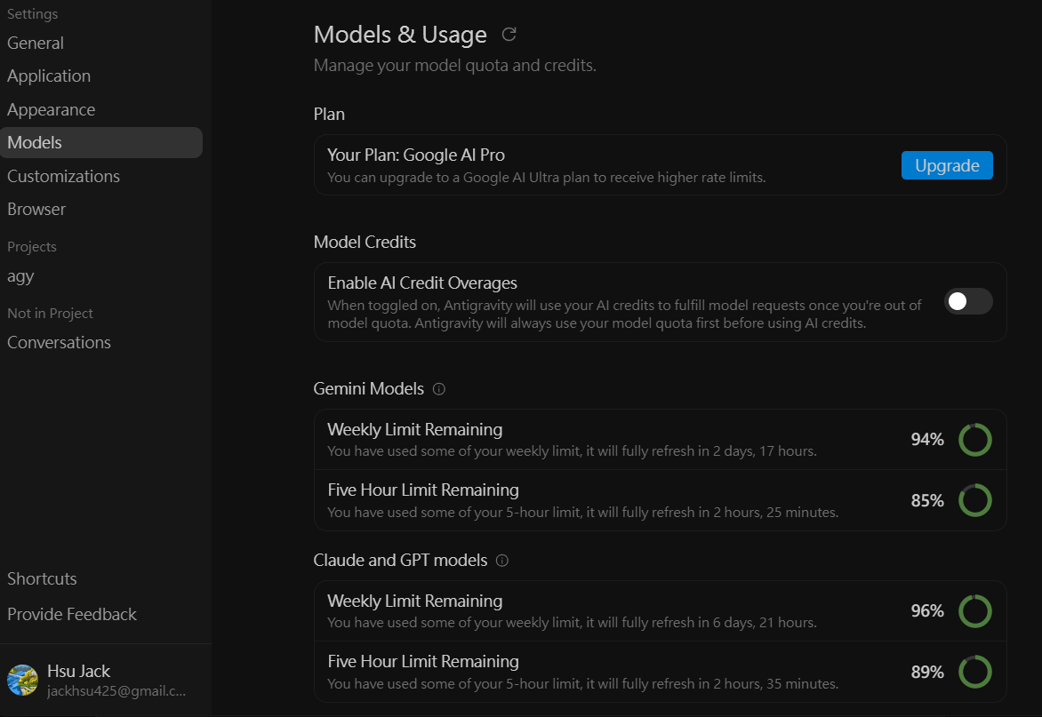
// 02 INTERFACE
後台設定：模型配額與算力掌控：掌握 Gemini 週期額度與費用邊界
依任務複雜度切換模型，透過後台即時掌握5 小時與每週使用額度，並開啟超額防護避免額外費用。
MODELS & USAGE · 算力與額度策略
模型選擇與成本邊界把關
① 雙重週期額度掌控
▸ 5 小時重置額度：應對連續密集對話與多步驟測試，每 5 小時自動刷新。
▸ 每週總量額度：宏觀掌握長期算力使用進度，避免單一專案耗盡額度。
② Flash vs. Pro 彈性分工
▸ Gemini 3.8 Flash：速度極快、耗額低，推薦用於磁碟整理、文字摘要。
▸ Gemini 3.8 Pro：深層規劃與複雜邏輯除錯，適合跨檔案大綱與爬蟲分析。
③ 帳單安全隔離
▸ 關閉 Credit Overages：用量達上限時自動暫停，杜絕非預期之雲端信用卡扣款。
② 費用超額防護開關 (預設關閉)
① Gemini 雙週期額度監控

Slide 11
中研院職員訓練 / Antigravity 2.0 & Vibe Coding
UNIT 03
03
PART 03
實務示範：日常行政與研究的三大落地場景
· 示範 A：雜亂檔案智慧歸檔，先預覽清單再執行，杜絕誤刪風險
· 示範 B：原始資料直接生成多頁簡報，以對話持續微調語氣與圖表
· 示範 C：公開網站資訊抓取與排程，免寫程式碼也能定期追蹤更新
01 觀念建立
02 介面導覽
03 實務示範
04 最佳實踐

Slide 12
// 03 DEMO
示範 A：雜亂檔案智慧歸檔，變更前一律先看清單
以 Downloads 資料夾為例，依據檔案類型與年份建立結構，並透過清單確認杜絕誤刪風險。
STEP 01
STEP 02
STEP 03
STEP 04
容量與類型盤點
建議架構確認
安全批次歸檔
重複檔清理釋放
指示範例：
「請掃描 Downloads 目錄，列出各副檔名數量與大於 1GB 檔案」
指示範例：
「請依 年份/月份 與類別規劃子目錄，先列清單讓我確認」
指示範例：
「計畫已核可，請開始執行分類移動」
指示範例：
「比對重複下載的舊版檔案，列出清單供我勾選刪除」
▸ AI 自主調用本機目錄讀取工具
▸ 產出 PDF、ZIP、影像各佔容量統計
▸ 標記出長期佔用空間的巨型安裝檔
▸ AI 擬定建議搬遷對照路徑表
▸ 強制設定確認關卡，等待人類審核
▸ 可隨時要求調整規則（如特定專案留存）
▸ AI 於本機自動建立分類資料夾
▸ 自動批次搬移檔案至對應目錄
▸ 在 Files Changed 面板即時核對異動
▸ 透過雜湊值（Hash）精準找出重複檔案
▸ 人工勾選確認後執行清理
▸ 安全釋出磁碟空間，留下完整紀錄

Slide 13
// 03 DEMO
示範 B：從原始資料到多頁簡報，以代理人工作流自動構建
體驗 Antigravity 原生簡報製作：大綱規劃 → Python 構建 → 視覺驗收，一氣呵成產出可編輯簡報與聯絡單。
STEP 01
STEP 02
STEP 03
STEP 04
資料脈絡注入
結構大綱規劃
Python 原生構建
視覺彩現驗收
指示範例：
「@問卷調查.csv 這是中研院同仁反饋，請分析痛點並規劃 5 頁簡報」
指示範例：
「/plan 請擬定 outline.md，明確定義各頁標題、論點與視覺形式」
指示範例：
「請調用 python-pptx 構建簡報，嚴格遵循 2pt 格線與暖白配色」
指示範例：
「導出各頁 PNG 預覽與全覽聯絡單，並轉存 presentation.pdf」
▸ 鍵入 @ 直接引用本機數據與參考文件
▸ AI 自主統計回覆筆數、平均分與關鍵詞
▸ 免開 Excel 即可萃取宏觀洞察與趨勢
▸ 啟動規劃模式先出具章節結構與規格
▸ 嚴格依據黃金圈與敘事邏輯排列頁面
▸ 使用者確認大綱無誤後才批准動手
▸ AI 自動撰寫 Python 腳本生成可編輯物件
▸ 非死板截圖，文字、圖表均可手動微調
▸ 完全符合中研院簡報設計規範與色系
▸ 自動產生單頁預覽圖與 20 頁總覽聯絡單
▸ 免開啟 PowerPoint 即可即時檢驗排版
▸ 支援匯入 Google Slides 供團隊線上協作

Slide 14
// 03 DEMO
示範 C：公開網站資訊抓取與排程，免寫程式碼也能定期追蹤
以政府公開資料網站為例，自動擷取公告清單並設定每週定時更新，告別手動複製貼上。
STEP 01
STEP 02
STEP 03
STEP 04
目標與欄位定義
沙箱工具自主執行
結構表格呈現
背景定時自動化
指示範例：
「抓取政府採購公開網站最新 10 筆公告標題、日期與連結」
指示範例：
「使用終端工具取得網頁內容並解析指定標籤」
指示範例：
「將提取到的資料整理成欄位分明的 CSV 與 Markdown 表格」
指示範例：
「設定每週一早上 09:00 自動執行抓取，並比對新公告」
▸ 指定目標公開網址與所需資料欄位
▸ AI 自主檢核網站架構與 robots.txt 合規
▸ 確認資料來源公開合法，杜絕版權疑慮
▸ AI 自主撰寫輕量提取程式碼並於沙箱執行
▸ 使用者全程無需學習 Python 或 HTML 標籤
▸ 終端面板即時顯示執行指令與回傳狀態
▸ 非結構化網頁文字自動清洗轉為標準表格
▸ 右側 Artifacts 面板即時預覽抓取成果
▸ 一鍵匯出 Excel 或直接貼入內部報告
▸ 利用 Scheduled Tasks 註冊定時任務
▸ 背景自動化運作，有新異動主動發送通知
▸ 徹底將週期性繁瑣查核轉化為無人值守

Slide 15
中研院職員訓練 / Antigravity 2.0 & Vibe Coding
UNIT 04
04
PART 04
治理守則：下好 Prompt 與防護安全邊界
· Prompt 四大關鍵要素：給足角色、背景、格式與限制，一次就做對
· 代理人協作的三大防線：計畫審核、機密資料隔離與結果人工查驗
· 從一件小工作開始嘗試：挑選日常低風險重複性任務展開第一步
01 觀念建立
02 介面導覽
03 實務示範
04 最佳實踐

Slide 16
// 04 BEST PRACTICES
提示詞四大關鍵要素：給足角色、背景、格式與限制
擺脫「幫我整理資料」的模糊指令，用四維度結構讓 AI 第一次就能精準交付符合預期的成果。
要素 | 核心意義 | 不佳示範 | 推薦示範
角色 (Role) | 設定專業視角、思考深度與專案標準 | （未設定角色） | 「你是一位資深的學術專案資料分析師」
背景 (Context) | 提供任務情境、資料規模與業務目標 | 「整理這份資料」 | 「這是院內 2026 年問卷調查結果，共 500 筆紀錄」
格式 (Format) | 明確指定輸出結構、載體與段落編排 | 「給我摘要」 | 「請整理成 Markdown 表格，並依重要性條列 3 點具體結論」
限制 (Constraint) | 劃定不可逾越的安全邊界與過濾條件 | （未設定限制條件） | 「不要更動原始檔案，大於 500MB 者僅列清單勿逕行移動」

Slide 17
// 04 BEST PRACTICES
超越單次對話：以 Skills、MCP 與 Plugins 打造長期專屬生產力
擺脫單次重複下指令的繁瑣，透過技能沉澱流程、協議連接外部工具、外掛模組化分發，將 AI 升級為組織級的專屬專家。
流程沉澱
架構 01
工具擴充
架構 02
生態分發
架構 03
Agent Skills (技能庫)
多步驟 SOP 封裝為標準 Runbook
MCP 外部協議
開放標準通訊連接外部資料與系統
Plugins (外掛套件)
模組化整合與團隊一鍵分發大禮包
▸ 漸進加載機制：平時僅加載名稱與描述，按需喚醒完整指令，大幅節省 Token。
▸ 結構化流程包：包含 SKILL.md 指引、輔助 scripts、範例與自訂驗證步驟。
▸ 版本控制共用：存放於 .agents/skills/，隨專案 Git 簽入，團隊成員開箱即用。
▸ 通用開放協議：支援本機 Stdio 進程與遠端 SSE 串流，安全開放外部工具調用。
▸ 串接內部資源：透過 mcp_config.json 介接院內資料庫、私有 API 或本機系統。
▸ 動態工具探索：啟動自動註冊 Tools 到 AI 工具箱，擺脫手動複製貼上。
▸ 全功能打包袋：以 plugin.json 為核心，整合 Skills、Rules、MCP 與 Hooks。
▸ 獨立命名空間：有效防止跨專案工具與規則命名衝突，權限清晰獨立。
▸ 彈性開關管理：可透過設定介面或 CLI 自由啟用/停用，依專案需求抽換。

Slide 18
// 04 BEST PRACTICES
代理人協作的三大防線：計畫審核、資料隔離與結果查驗
在充分享受自動化便利的同時，必須確保資安合規與學術資料嚴謹性，築牢風險防線。
執行把關
防線 01
資安紅線
防線 02
嚴謹驗收
防線 03
永遠先確認計畫再放行
特別防範涉及檔案移動、覆蓋與刪除的操作
機密與個人隱私嚴格隔離
未公開的學術研究資料與個資不上傳雲端
產出資料與引用人工查驗
AI 擔任提速實習生，最終成果責任在人類
▸ 先列清單原則：下達破壞性或搬遷指令時，要求 AI 先提供預計變更對照表。
▸ 善用異動面板：在 Files Changed 輔助窗格逐一核對異動路徑，確認無誤再放行。
▸ 保留原始備份：執行批次整理前，建議將原始資料夾進行本機封存或快照備份。
▸ 敏感資料不上傳：涉及人體受試者個資、人事隱私、未公開論文草稿禁止直接上傳。
▸ 脫敏演練習慣：教學與日常測試一律使用脫敏假資料或公開資料集進行演練。
▸ 遵循院內規範：遵循中研院資通安全管理作業準則，確認模型與外網通訊權限。
▸ 查驗數字統計：LLM 可能存在計算或幻覺風險，簡報內的關鍵統計務必二次覆核。
▸ 點選外部連結：AI 爬蟲或整理之文獻連結與法規條文，發布前手動抽驗有效性。
▸ 人類負責任簽核：AI 產出之公文簽呈與專案報告，由承辦與研究同仁承擔簽定責任。

Slide 19
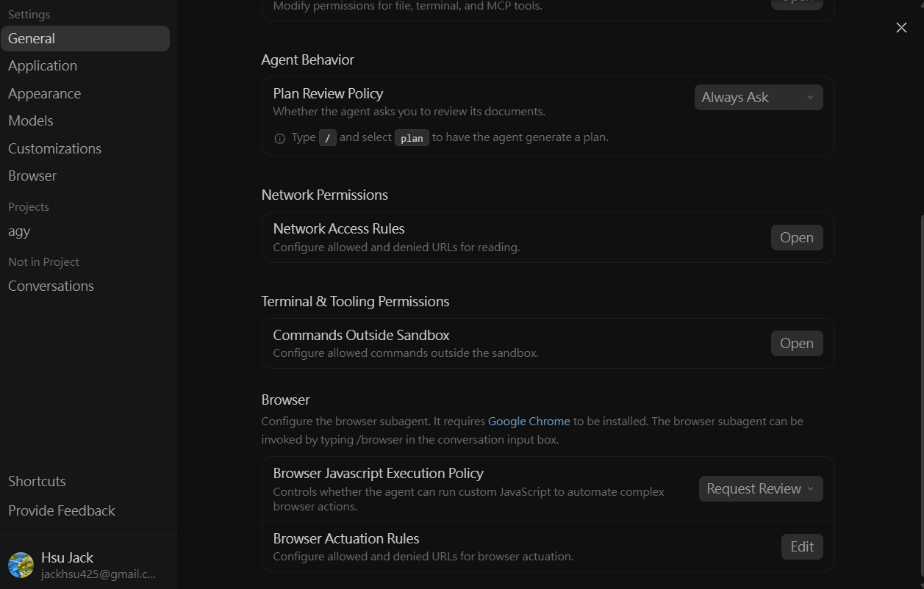
// 04 BEST PRACTICES
防線一實體設定：計畫審核機制：以 Always Ask 阻斷非預期檔案異動
在動手前先看計畫：將Plan Review Policy 設為 Always Ask，杜絕任何未經確認的本機檔案覆蓋與刪除。
★ 關鍵設定：Plan Review Policy = Always Ask
EXECUTION SAFEGUARD · 執行把關防線
堅持「先看計畫再放行」的操作原則
① Always Ask 的防護機制
▸ 強制中斷等待批准：遇批次檔案移動、刪除或覆蓋，AI 必須停手呈報計畫。
▸ 點選 Proceed 始得執行：只有使用者在介面確認計畫無誤後，代理人才獲准動手。
② 善用 /plan 斜線指令
▸ 主動啟動規劃模式：複雜任務前輸入 /plan，要求 AI 先梳理步驟清單與邊界。
▸ 消除 95% 溝通落差：在投入實際修改前釐清目錄、格式與邏輯，大幅降低試錯成本。
③ 中研院職員最佳實踐
▸ 禁止切換為 Never Ask：日常行政與學術研究嚴禁關閉計畫確認，保持操作透明可稽。

Slide 20
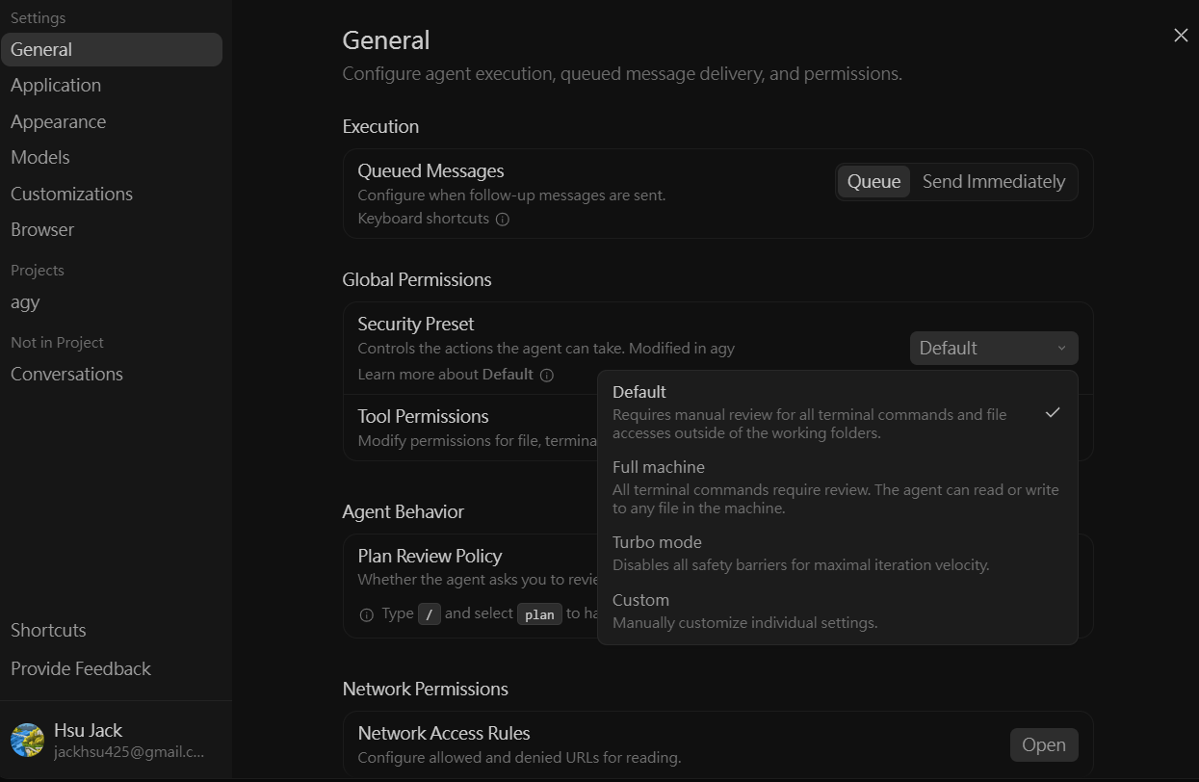
// 04 BEST PRACTICES
防線二實體設定：安全沙箱等級：堅守 Default 預設沙箱防護隔離
把守資安邊界：將Security Preset 維持為 Default，所有終端指令與跨目錄檔案存取皆需人工逐條審查。
DATA ISOLATION · 資安紅線防護
四種安全預設與院內合規底線
① Default（推薦 · 院內唯一規範）
▸ 手動審查指令：所有涉及系統終端機之操作，皆需人工檢視並按確認。
▸ 目錄外隔離：嚴格禁止 AI 自主讀寫工作專案資料夾外的任何本機檔案。
② Full Machine 與 Turbo 之危害
▸ Full Machine 風險：允許跨全機所有磁區讀寫，容易誤觸個人隱私或系統檔。
▸ Turbo Mode 嚴禁啟用：完全解除一切安全審查屏障，院內環境一律嚴禁使用。
③ 遵循中研院資安守則
▸ 敏感資料不落地：涉及未公開學術數據或個資，切勿開啟任意存取許可權。
★ 核心防護：Default (終端與目錄外存取強制審查)

Slide 21
// 04 ACTION
從一件小工作開始嘗試：課後資源與實踐清單
AI 代理人的協作技能唯有在實際操作中內化；善用院內資源與提示詞模板，本週就能啟動第一次嘗試。
實踐清單
課後資源
本週即可落地的三步行動
不需要翻新整套工作流程，先挑一件枯燥重複的小任務開始
延伸學習文件與諮詢管道
院內提供完整錄影回放與提示詞範本卡，陪伴後續實踐
第 1 步：挑選低風險標的
找一個平時疏於整理的 Downloads 資料夾，或一份剛收集好的問卷 CSV 表格。
第 2 步：套用四要素開局
用「角色＋背景＋格式＋限制」清晰描述需求，並註明「先列清單讓我核可」。
第 3 步：檢閱產出與歷程
觀察右側 Artifacts 生成成果與 Files Changed 變更清單，體驗 Vibe Coding 節奏。
▸ 官方技術文件 (https://antigravity.google/docs)
涵蓋完整介面指令、設定檔與進階功能導覽
▸ 工作坊全程錄影 (Google Meet 自動錄製存檔)
已同步上傳院內共用雲端硬碟，供同仁隨時回放複習
▸ Prompt 範本卡 (實務場景模板 (PDF 單頁))
彙整檔案整理、簡報分析、網站抓取 3 大現成指令範本
▸ 內部技術支援 (資訊處技術諮詢窗口)
若在安裝或連線遇到技術障礙，歡迎向團隊諮詢協助

